Slide 1
Termrechnung
Binomische Formeln

Slide 2
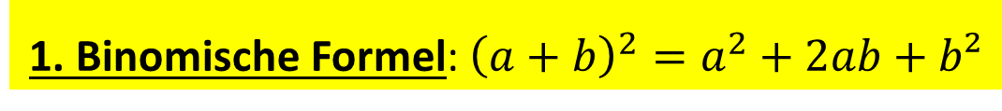

Binomische Formeln
$${\left(a+b\right)}^{2}=\left(a+b\right)∙\left(a+b\right)=$$
1. Binomische Formel: ${\left(a+b\right)}^{2}=a^{2}+2ab+b²$

Slide 3


Binomische Formeln
$${\left(a−b\right)}^{2}=\left(a−b\right)∙\left(a−b\right)=$$
2. Binomische Formel: ${\left(a−b\right)}^{2}=a^{2}−2ab+b²$

Slide 4
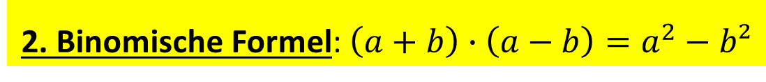

Binomische Formeln
$$\left(a+b\right)∙\left(a−b\right)=$$
2. Binomische Formel: $\left(a+b\right)∙\left(a−b\right)=a^{2}−b²$

Slide 5
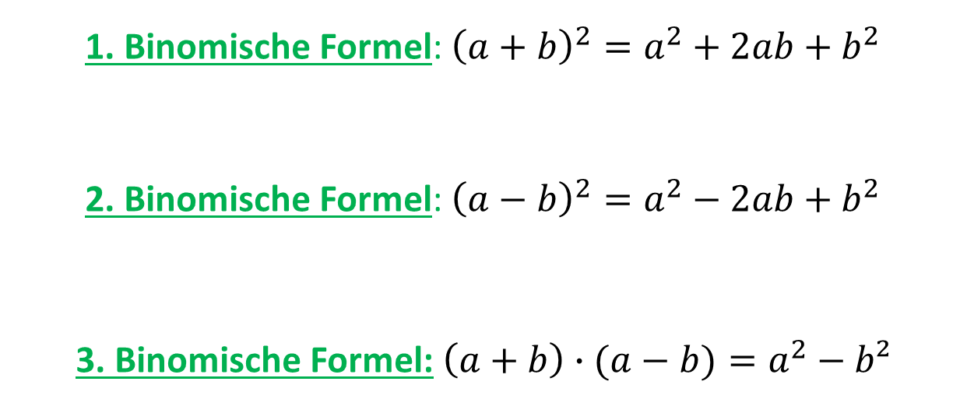
Zusammenfassung: Binomische Formeln
1. Binomische Formel: ${\left(a+b\right)}^{2}=a^{2}+2ab+b^{2}$
2. Binomische Formel: ${\left(a−b\right)}^{2}=a^{2}−2ab+b^{2}$
3. Binomische Formel: $\left(a+b\right)∙(a−b)=a^{2}−b²$

Slide 6



Bsp.) Berechne mit Hilfe der binomischen Formeln.
$${\left(3a+5b\right)}^{2}=$$
$${\left(2x^{2}−6y\right)}^{2}=$$
$$\left(4d^{2}−8c\right)∙\left(4d^{2}+8c\right)=$$

Slide 7
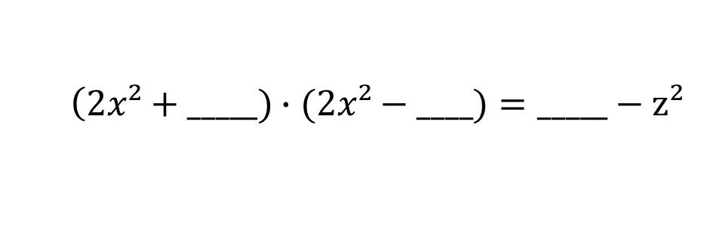
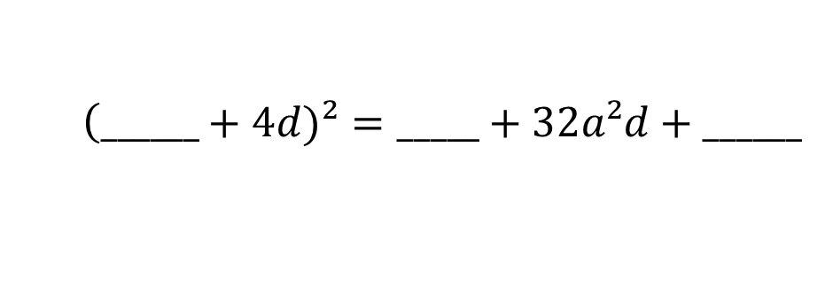
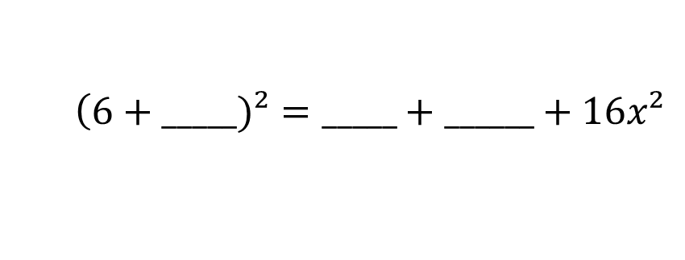
Bsp.) Ergänzen von binomischen Formeln
$$\left(6+_____)²=_____+______+16x²\right.$$
$$\left(______+4d)²=_____+32a²d+______\right.$$
$$\left(2x²+_____)∙(2x²−____)=_____−z²\right.$$

